Slide 1

Кировское областное государственное профессиональное образовательное бюджетное учреждение
«Слободской колледж педагогики и социальных отношений»
Разработка программного модуля для учета продукции деревообрабатывающего предприятия
Выполнил:
Поляков Максим Евгеньевич
Группа: 21П-1
Специальность:
09.02.07 Информационные
системы и программирование
Руководитель: Пентин Николай Сергеевич
2024

Slide 2
Разработка программного модуля для учета продукции деревообрабатывающего предприятия
Цели и задачи
Цель курсового проекта – разработка программного обеспечения, направленного на повышение эффективности учета готовой продукции
Задачи
Описать предметную область
Разработать техническое задание для создания программного продукта
Описать архитектуру программы
Описать алгоритмы и функционирование программы
Провести тестирование и опытную эксплуатацию
Разработать руководство оператора

Slide 3
Разработка программного модуля для учета продукции деревообрабатывающего предприятия
Анализ предметной области
Деревообрабатывающее предприятие – это производственное предприятие, занимающееся первичной и вторичной обработкой древесины.
Специфика учета продукции на таких предприятиях заключается в:
Многообразии продукции
Больших объемах производства
Высокой степени индивидуальности продукции
Сложных технологических процессах

Slide 4
Разработка программного модуля для учета продукции деревообрабатывающего предприятия
Основные функции программы
Автоматизация учета продукции
Отслеживание движения продукции
Генерация отчетов и аналитика

Slide 5
Разработка программного модуля для учета продукции деревообрабатывающего предприятия
Демонстрация программы

Slide 6
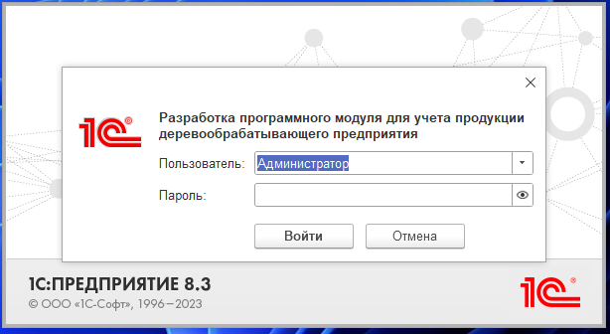
Разработка программного модуля для учета продукции деревообрабатывающего предприятия
Окно авторизации

Slide 7
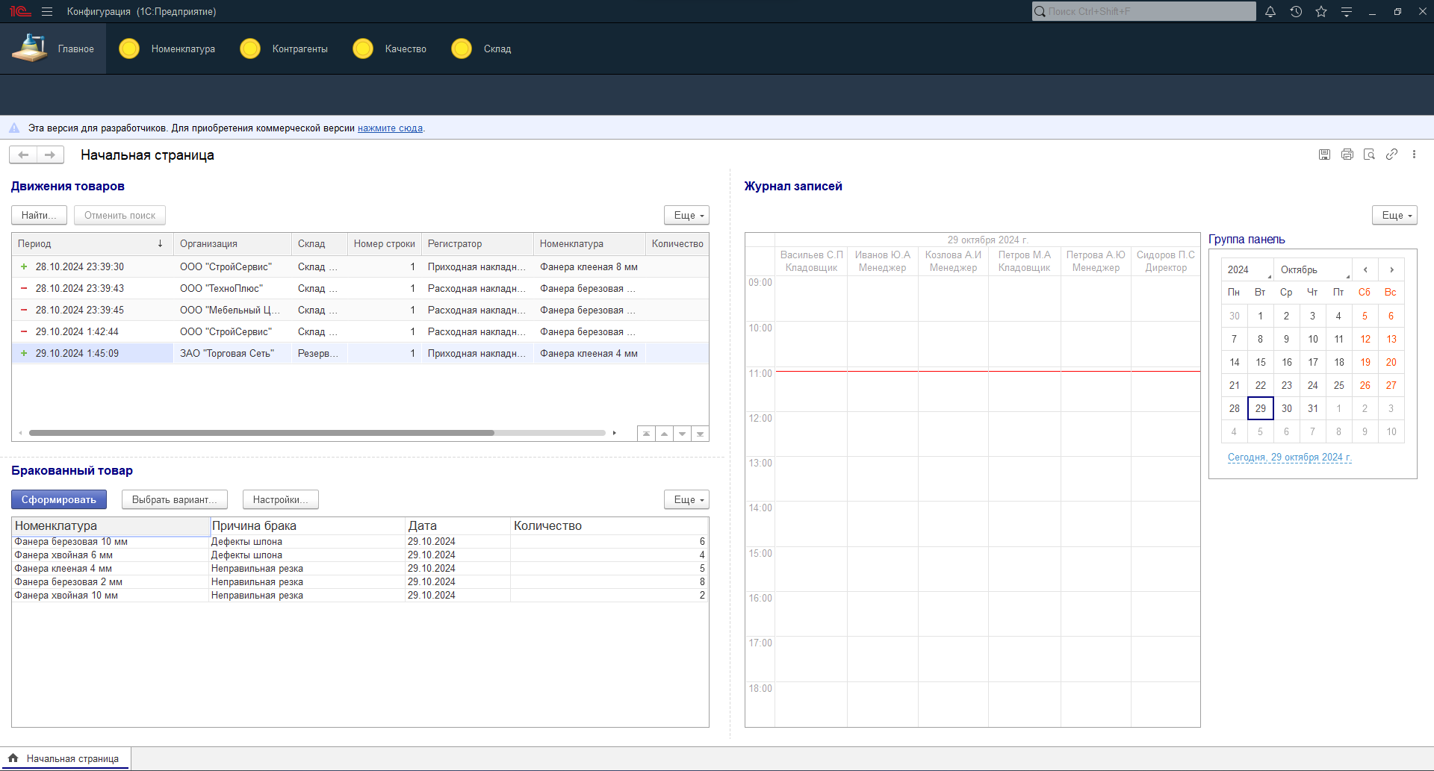
Разработка программного модуля для учета продукции деревообрабатывающего предприятия
Начальная страница

Slide 8
Разработка программного модуля для учета продукции деревообрабатывающего предприятия
Панель навигации

Slide 9
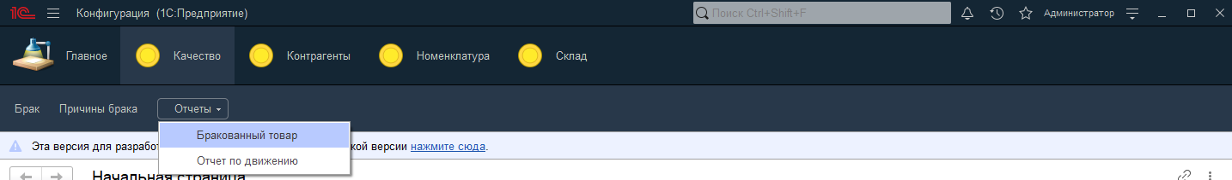
Разработка программного модуля для учета продукции деревообрабатывающего предприятия
Подсистема “Качество”

Slide 10
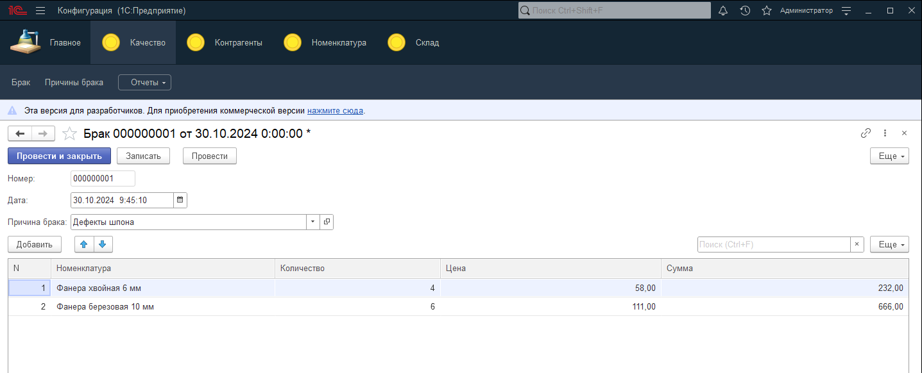
Разработка программного модуля для учета продукции деревообрабатывающего предприятия
Окно создания документа “Брак”

Slide 11
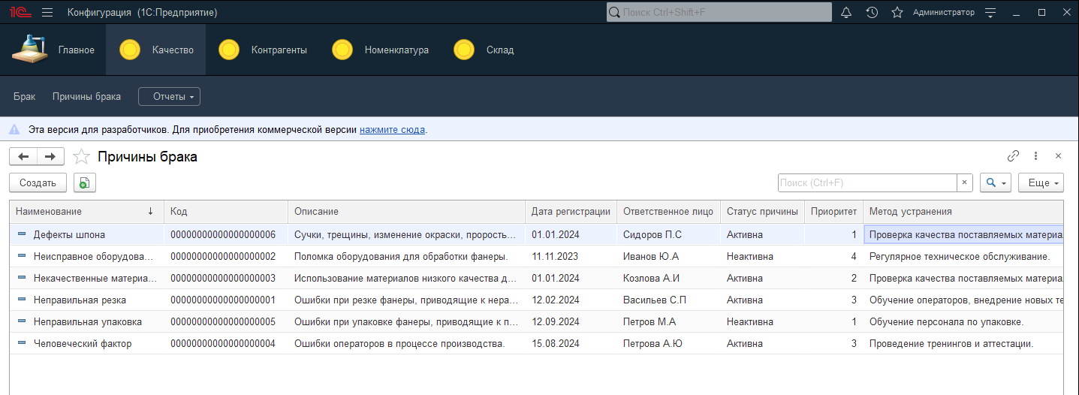
Разработка программного модуля для учета продукции деревообрабатывающего предприятия
Окно “Причины брака”

Slide 12
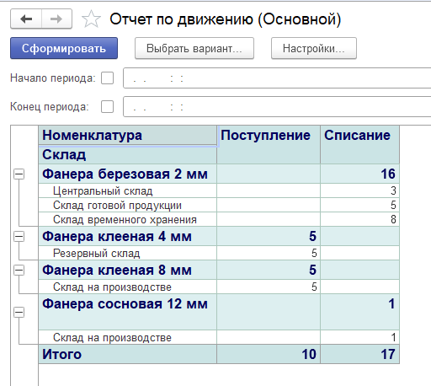
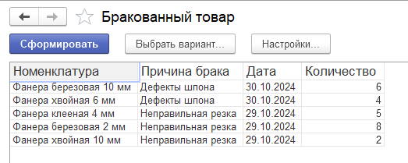
Разработка программного модуля для учета продукции деревообрабатывающего предприятия
Отчет “Движение продукции”
Отчет “Бракованный товар”

Slide 13
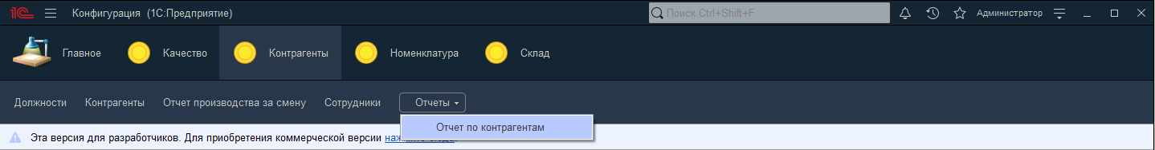
Разработка программного модуля для учета продукции деревообрабатывающего предприятия
Подсистема “Контрагенты”

Slide 14
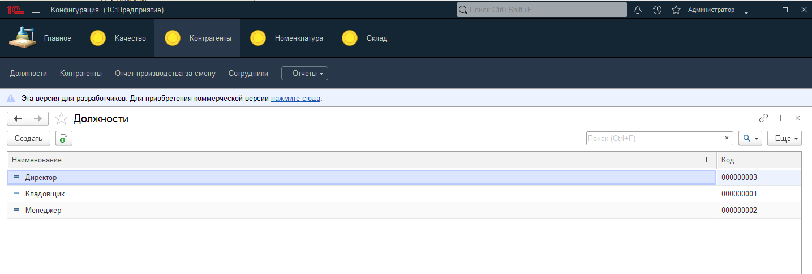
Разработка программного модуля для учета продукции деревообрабатывающего предприятия
Окно "Должности"

Slide 15
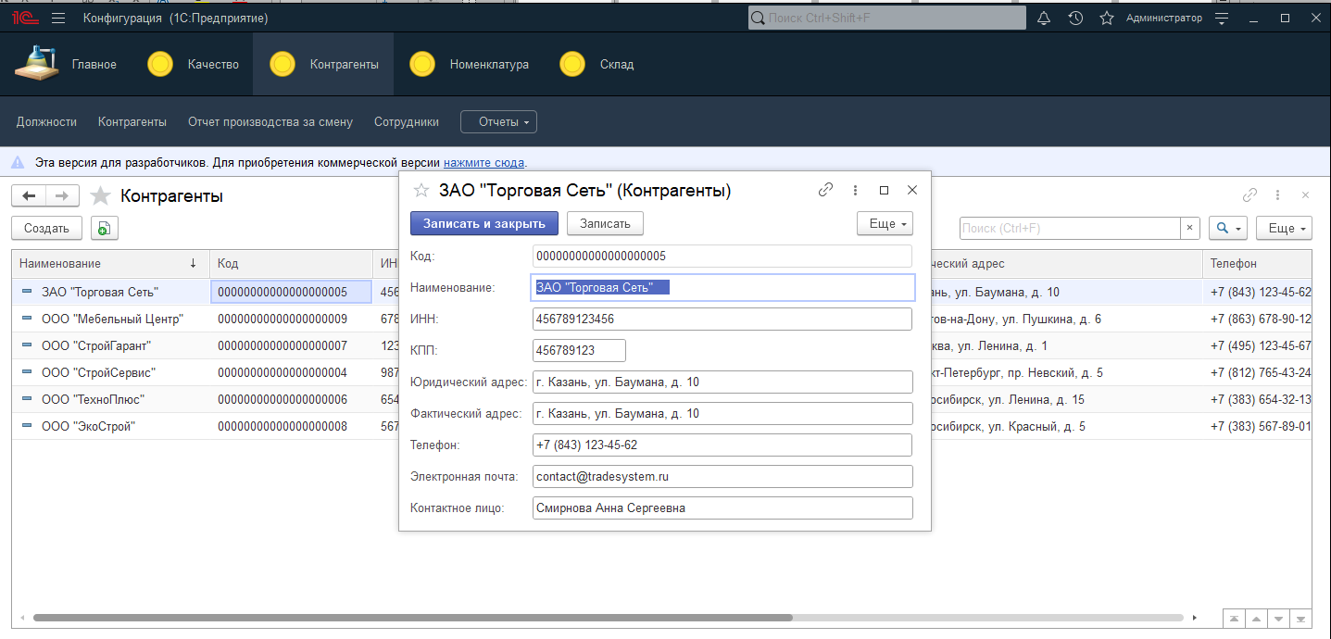
Разработка программного модуля для учета продукции деревообрабатывающего предприятия
Окно редактирования (добавления) контрагента

Slide 16
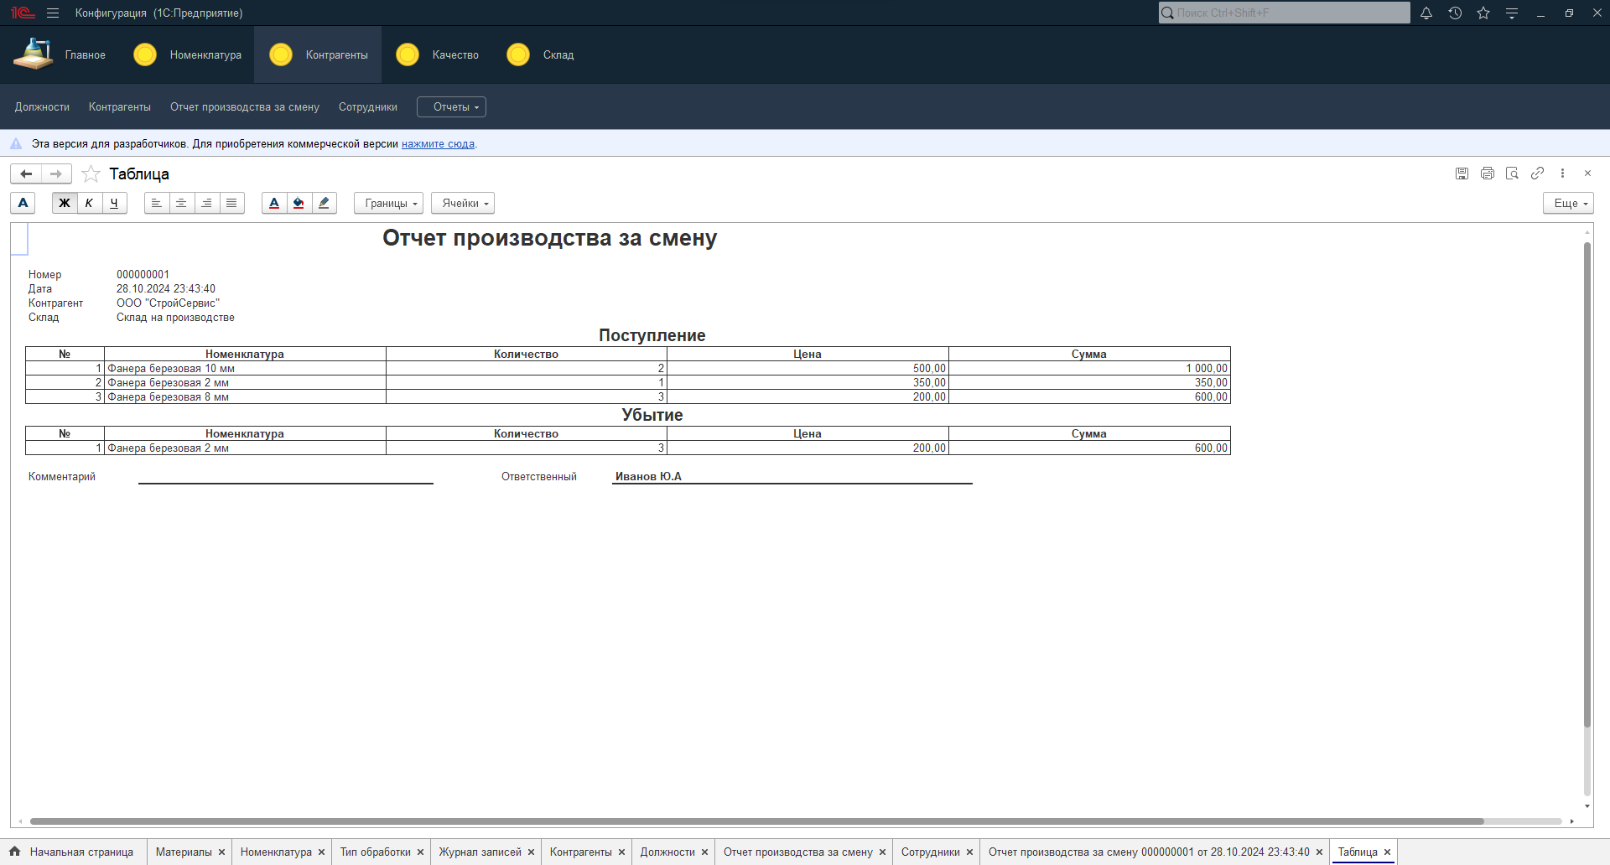
Разработка программного модуля для учета продукции деревообрабатывающего предприятия
Окно “Отчет производства за смену”

Slide 17
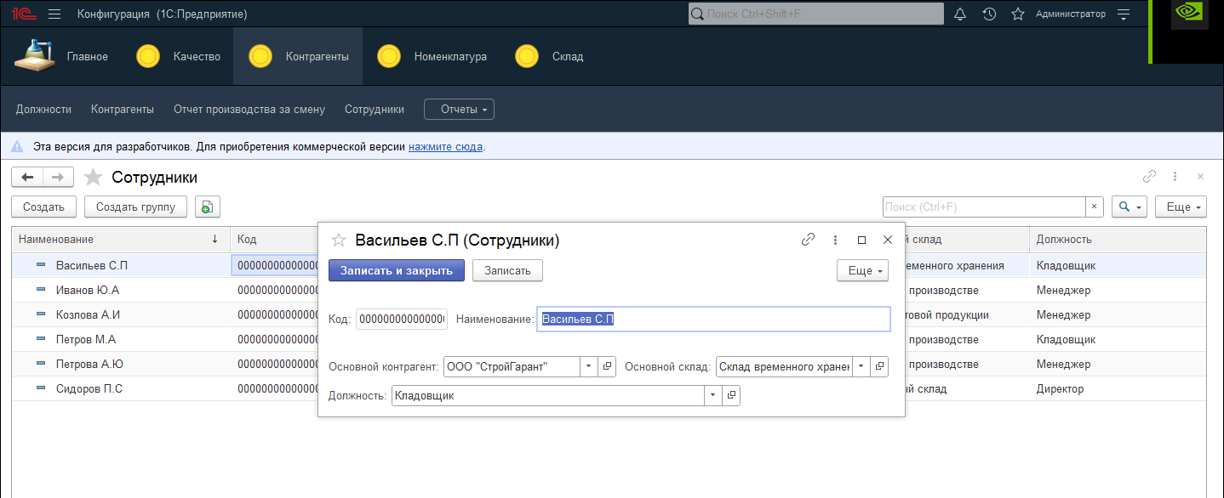
Разработка программного модуля для учета продукции деревообрабатывающего предприятия
Окно редактирования (добавления) сотрудников

Slide 18
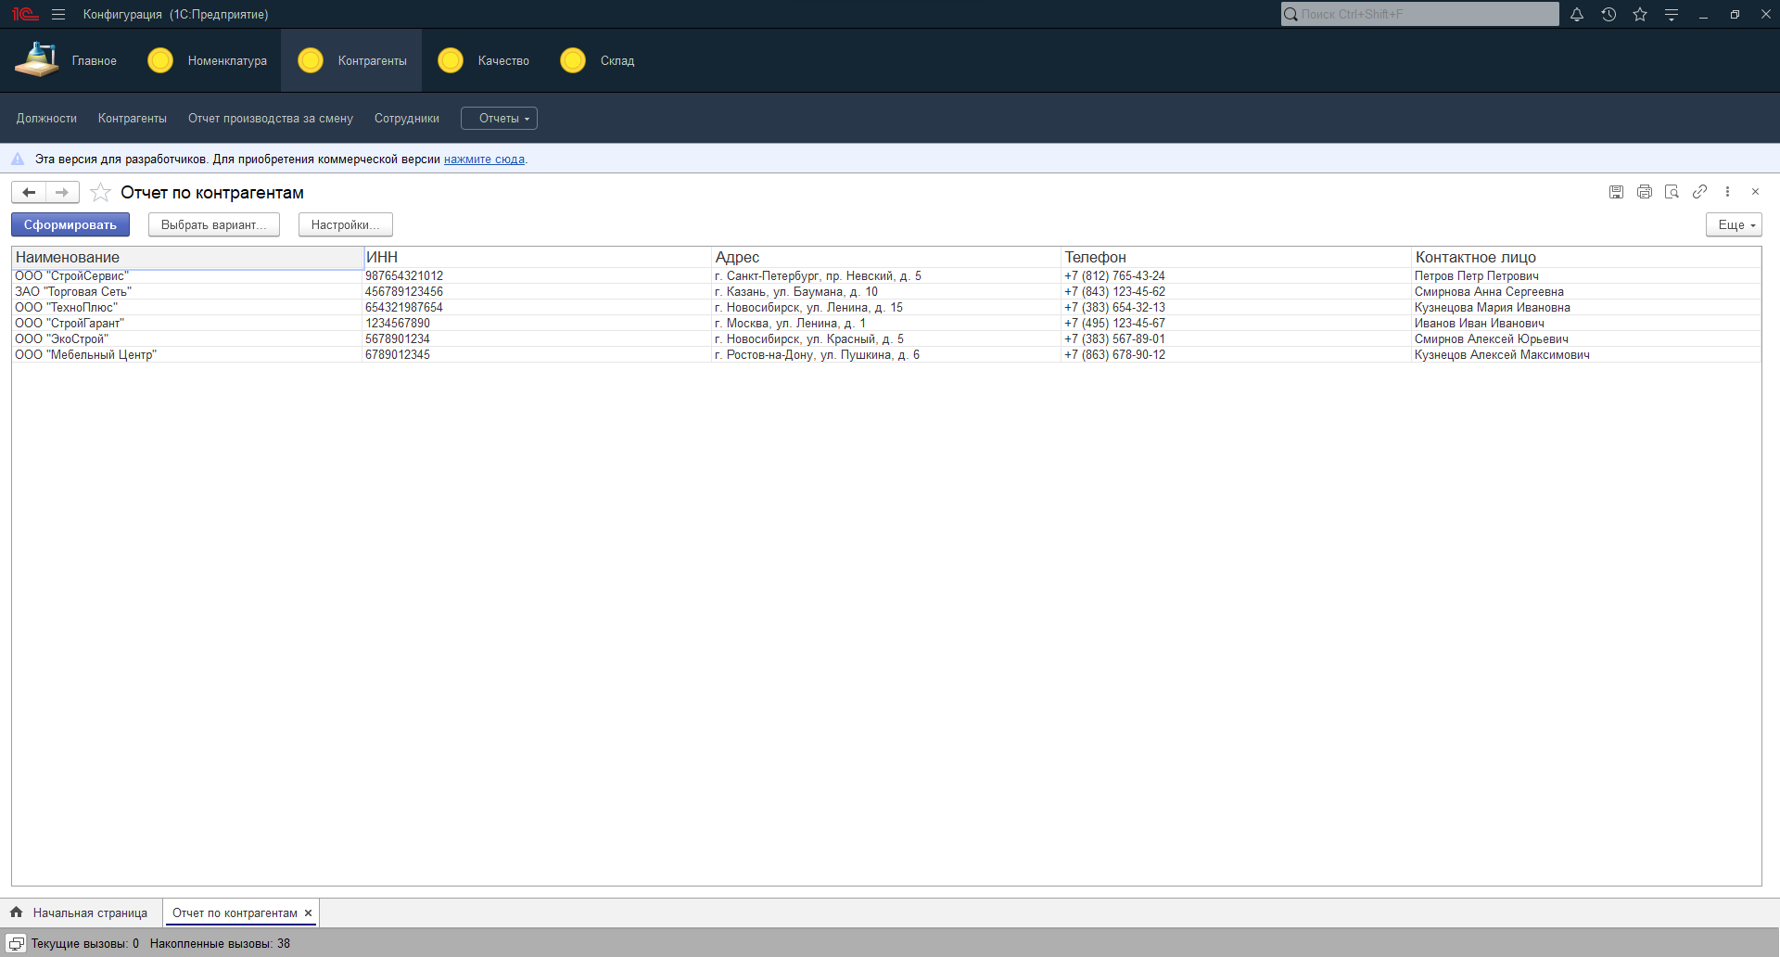
Разработка программного модуля для учета продукции деревообрабатывающего предприятия
Отчет “Контрагенты”

Slide 19
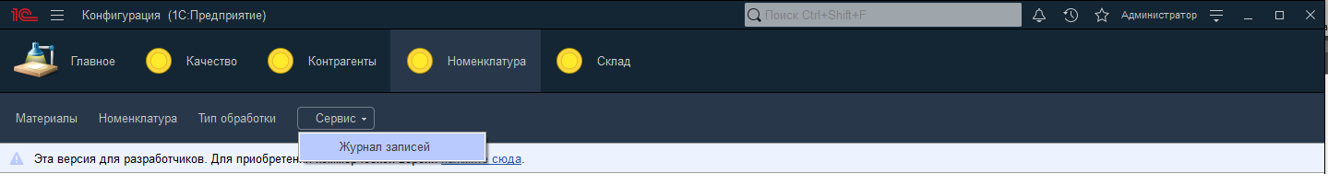
Разработка программного модуля для учета продукции деревообрабатывающего предприятия
Подсистема “Номенклатура”

Slide 20
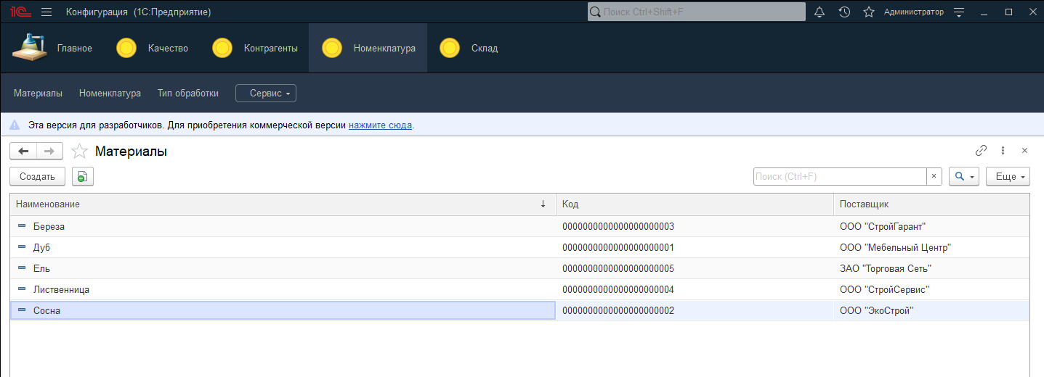
Разработка программного модуля для учета продукции деревообрабатывающего предприятия
Окно "Материалы"

Slide 21
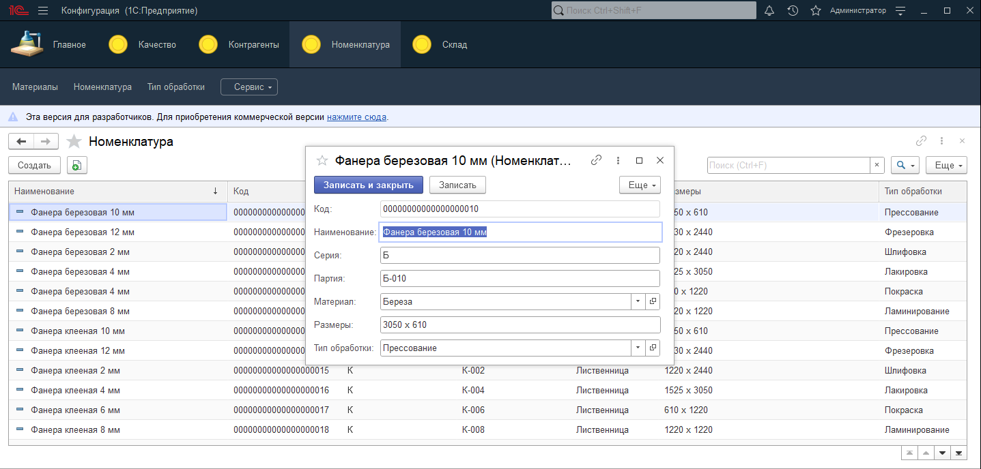
Разработка программного модуля для учета продукции деревообрабатывающего предприятия
Окно добавления (редактирования) новой продукции

Slide 22
Разработка программного модуля для учета продукции деревообрабатывающего предприятия
Окно добавления (редактирования) новой продукции

Slide 23
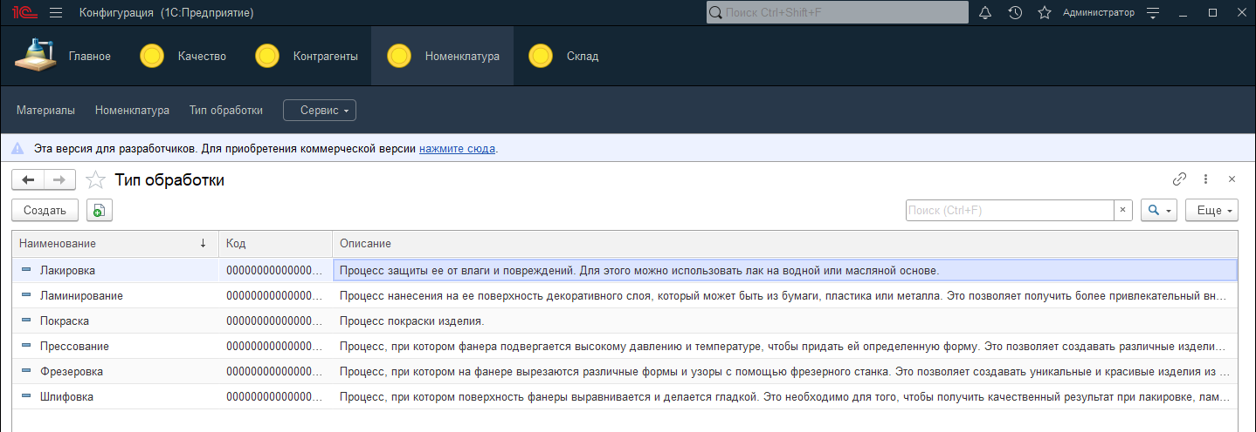
Разработка программного модуля для учета продукции деревообрабатывающего предприятия
Окно "Тип обработки"

Slide 24
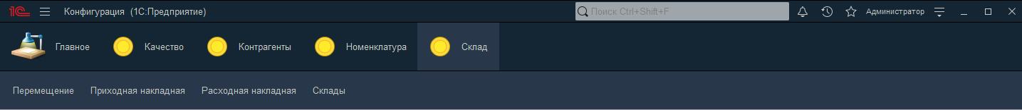
Разработка программного модуля для учета продукции деревообрабатывающего предприятия
Подсистема “Склад”

Slide 25
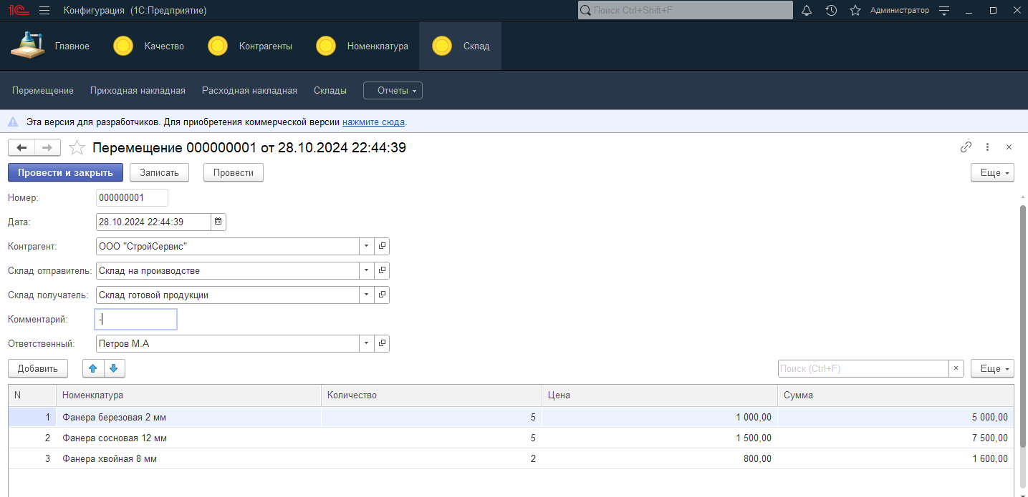
Разработка программного модуля для учета продукции деревообрабатывающего предприятия
Окно добавления (редактирования) перемещения продукции

Slide 26
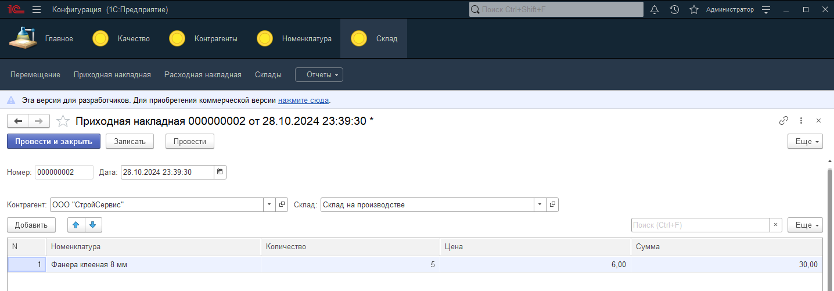
Разработка программного модуля для учета продукции деревообрабатывающего предприятия
Окно "Приходная накладная"

Slide 27

Разработка программного модуля для учета продукции деревообрабатывающего предприятия
Окно “Расходная накладная"

Slide 28
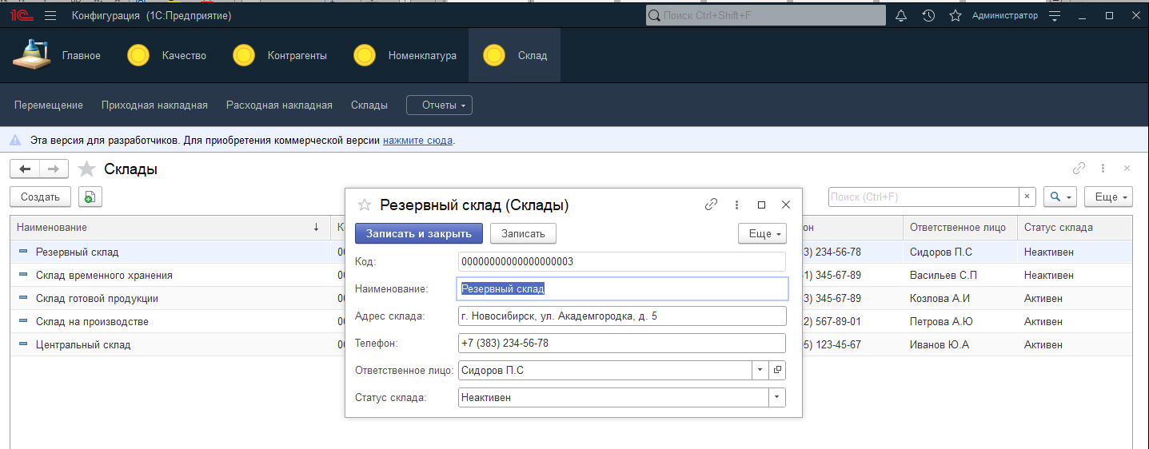
Разработка программного модуля для учета продукции деревообрабатывающего предприятия
Окно редактирования (добавления) информации о складе

Slide 29
Разработка программного модуля для учета продукции деревообрабатывающего предприятия
Проблемы
Интеграция с другими системами: Сложности при соединении с системами планирования производства, складского учета, бухгалтерии.
Масштабируемость: Проблемы при увеличении объемов производства и номенклатуры продукции.
Адаптация под специфику предприятия: Необходимость доработки под индивидуальные требования каждого предприятия.
Стоимость внедрения и обслуживания: Высокая стоимость лицензий, настройки и поддержки системы.
Сопротивление персонала: Трудно переучить сотрудников на новую систему.
Безопасность данных: Риск утечки конфиденциальной информации.

Slide 30

Разработка программного модуля для учета продукции деревообрабатывающего предприятия
Перспективы развития
Искусственный интеллект: Использование ИИ для прогнозирования спроса, оптимизации запасов и автоматизации рутинных задач.
Интернет вещей: Подключение датчиков и сенсоров для отслеживания состояния продукции и оборудования.
Виртуальная и дополненная реальность: Использование VR/AR для обучения персонала и визуализации производственных процессов.
Мобильные приложения: Обеспечение доступа к системе с мобильных устройств для оперативного управления.
Облачные технологии: Размещение программного обеспечения в облаке для снижения затрат на инфраструктуру.
Персонализация: Разработка индивидуальных решений, учитывающих специфику каждого предприятия.

Slide 31
Разработка программного модуля для учета продукции деревообрабатывающего предприятия
Заключение
В результате выполнения курсового проекта была разработана программа для учета продукции деревообрабатывающего предприятия. Основные задачи, поставленные в начале работы, были успешно решены, что позволило создать эффективный инструмент для управления запасами на складах и в производственных помещениях.
Программа обладает интуитивно понятным интерфейсом, что делает ее доступной для пользователей с различным уровнем подготовки.
В процессе тестирования были выявлены и устранены все ошибки, что подтверждает стабильность и надежность работы модуля.

